Slide 1


Slide 2


실습 시간 내에 문제를 통과 시 : 10점
실습 시간 이후에 문제를 통과 시 : 차등하여 점수를 부여
9점부터 시작하여 하루가 지날 때마다 1점씩 차감
최저 3점이 부여
미 제출 시 0점
과제 제출 email: jeongwoo12@kangwon.ac.kr
파일명: 실습 x주차_학번_이름

Slide 3

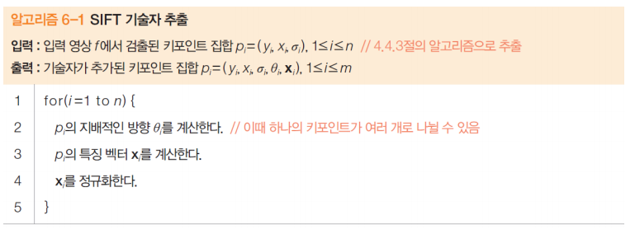
SIFT 기술자 알고리즘을 구현하시오.

Slide 4
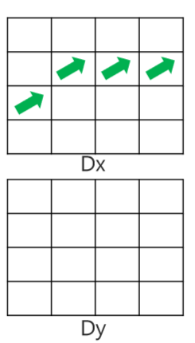
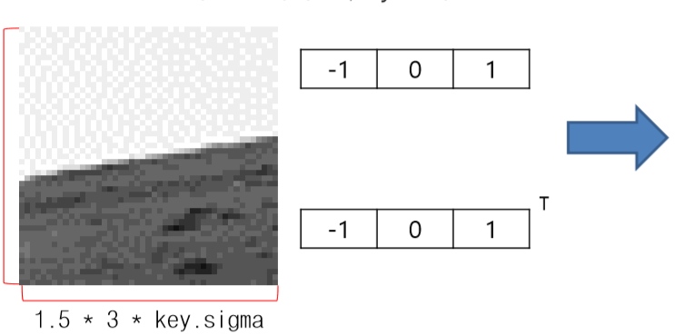
SIFT 기술자 알고리즘을 구현하시오.
1단계-Dominant Orientation 찾기
먼저 영상에서 Dx, Dy 계산

Slide 5
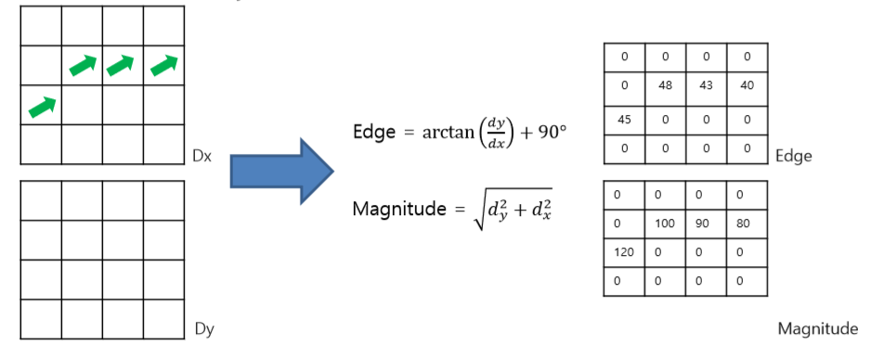
SIFT 기술자 알고리즘을 구현하시오.
1단계-Dominant Orientation 찾기
Dx와 Dy를 이용해 에지 방향과 크기 계산

Slide 6
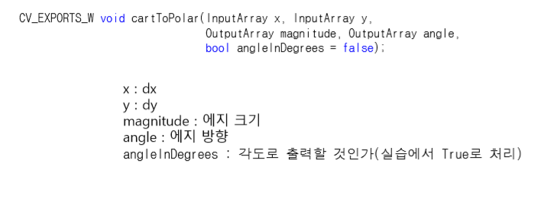
SIFT 기술자 알고리즘을 구현하시오.
1단계-Dominant Orientation 찾기
아래 함수를 이용하여 에지 방향과 크기를 계산하시오.

Slide 7
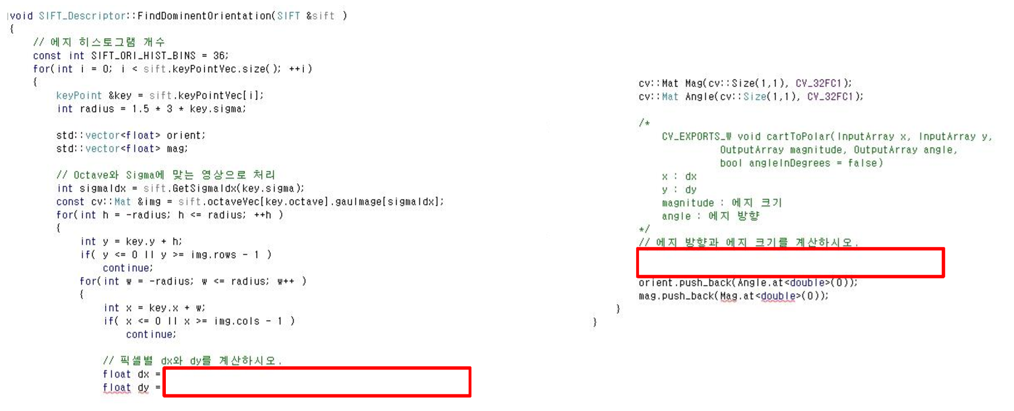
SIFT 기술자 알고리즘을 구현하시오.
1단계-Dominant Orientation 찾기

Slide 8
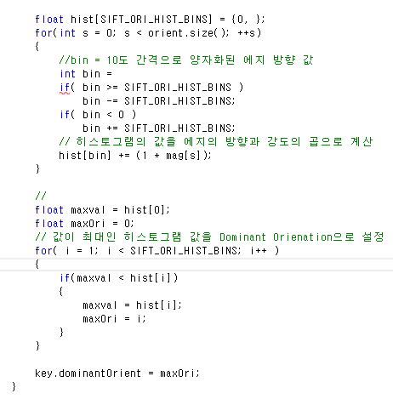
SIFT 기술자 알고리즘을 구현하시오.
1단계-Dominant Orientation 찾기
에지 방향을 10도 간격으로 양자화하여 36개의 칸을 가진 히스토그램을 사용한다.
구한 히스토그램에서 가장 큰 값을 갖는 방향을 지배적인 방향으로 삼는다.

Slide 9
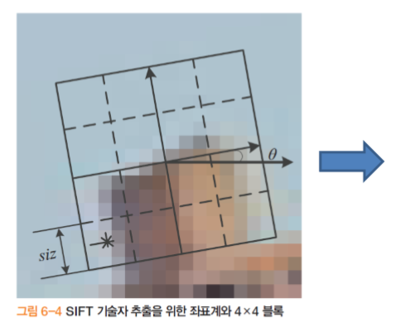
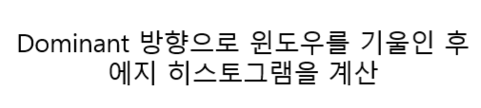
SIFT 기술자 알고리즘을 구현하시오.
2단계-SIFT 기술자 추출

Slide 10
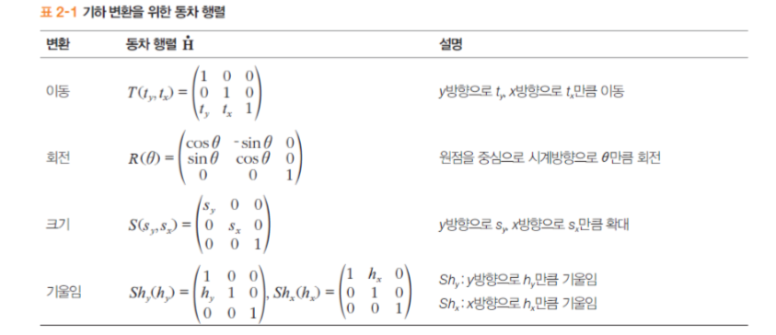
SIFT 기술자 알고리즘을 구현하시오.
2단계-SIFT 기술자 추출
복합 동차 행렬을 이용하여 영상을 중점 회전

Slide 11
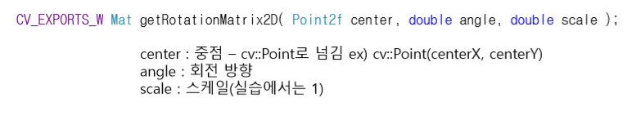
SIFT 기술자 알고리즘을 구현하시오.
2단계-SIFT 기술자 추출
아래 함수를 이용하여 복합 동차 행렬 계산

Slide 12
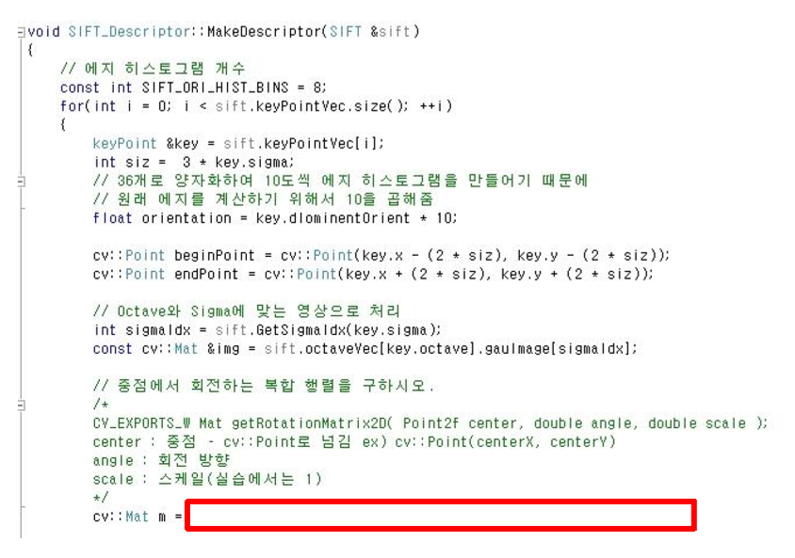
SIFT 기술자 알고리즘을 구현하시오.
2단계-SIFT 기술자 추출
이미지의 중점

Slide 13
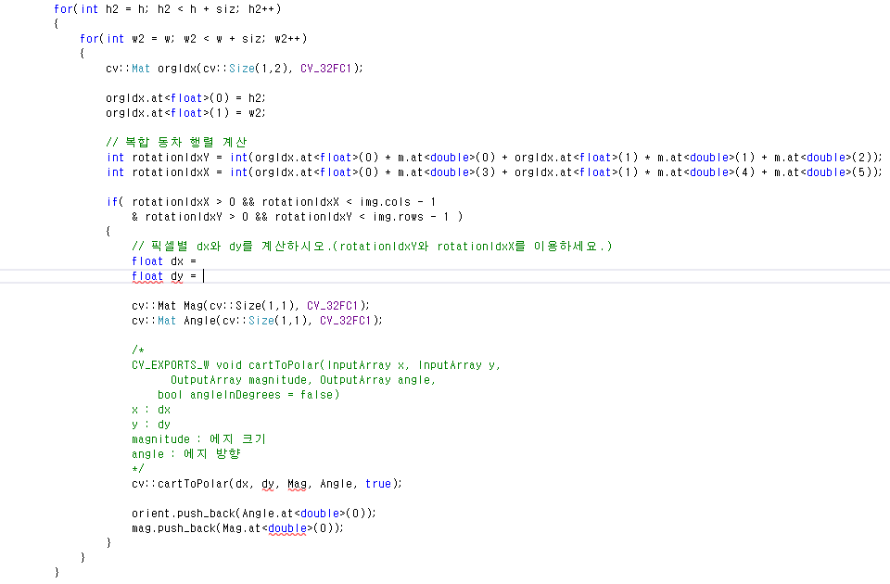
SIFT 기술자 알고리즘을 구현하시오.
2단계-SIFT 기술자 추출

Slide 14
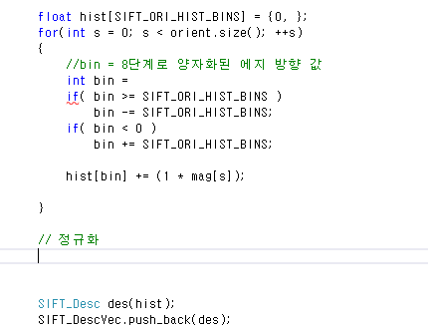
SIFT 기술자 알고리즘을 구현하시오.
2단계-SIFT 기술자 추출

Slide 15
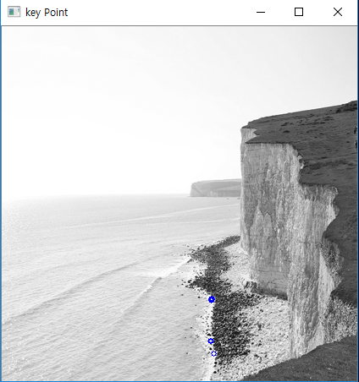
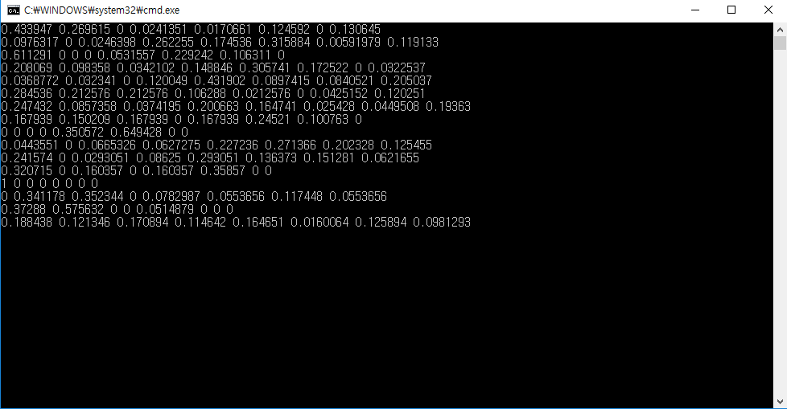
SIFT 기술자 알고리즘을 구현하시오.
결과 수정

